Slide 1
O DÉFICIT NA DRENAGEM E MANEJO DAS ÁGUAS PLUVIAIS URBANAS NAS CAPITAIS E NO DISTRITO FEDERAL
Autor: Luiz Alberto Arend Filho

Slide 2
INTRODUÇÃO
Avanços recentes no Saneamento Básico e na DMAPU
01/01/2003 - criação do Ministério das Cidades
05/01/2007 - lei do saneamento
PLANSAB
Indicador ruim
21/06/2010 - decreto n° 7.217
Panorama do Saneamento Básico no Brasil
Volume 2 - análise situacional do déficit em saneamento básico
- conceituação do déficit em saneamento básico
- DMAPU, tratamento distinto

Slide 3
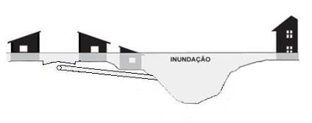
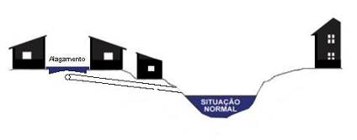
INTRODUÇÃO
Indicador – PLANSAB. Base: PNSB (2008)
$$D_{DMAPU}= \frac{Nº de municípios com inundações e/ou alagamentos na área urbana nos últimos 5 anos}{Nº total de municípios}$$
Motivos de ser um indicador ruim:
Meta (2033): 11%
- Baseado em eventos incertos. Sistemas adequados podem entrar no cálculo e inadequados podem não entrar.
- Inclui, na mesma expressão de cálculo, os conceitos de inundações e alagamentos
COBRADE
R = 97% (TR =2); 67% (TR=5)
MICRO

Slide 4
INTRODUÇÃO
Em 2013, Souza, Moraes e Borja (2013) retomaram a parte do debate sobre a componente de DMAPU, mas não colocaram em questão o tratamento distinto apresentado no Volume 2 do estudo Panorama do Saneamento Básico no Brasil
(debate estagnado)
Em 2017, Arend Filho (2017) propôs a “abertura de um diálogo crítico” com Souza, Moraes e Borja (2013), colocando em questão o conceito de déficit na DMAPU defendido pelos autores

Slide 5
INTRODUÇÃO
Souza, Moraes e Borja (2013)
Arend Filho (2017)
os sistemas de DMAPU são planejados e dimensionados não para falhar, mas para minimizar os prejuízos proporcionados pelas inundações, independente da abordagem adotada, se a tradicional ou a moderna
os sistemas de DMAPU são planejados e dimensionados para falhar
a especificidade da componente inviabiliza a expressão do déficit na DMAPU por meio de valores per capita
a partir do conceito de manchas de inundação, o déficit na DMAPU pode sim ser expresso por meio de valores per capita
em vez de abrangente, - contemplando diversos aspectos, incluindo o de cobertura, - o conceito de déficit na DMAPU pode ser desenvolvido a partir de um núcleo, simples e expressivo, calculado pela razão entre a população em regiões de risco de inundação e a população total (Equação)
na DMAPU, o conceito de déficit tem que ser abrangente, contemplando diversos aspectos, incluindo o de cobertura, que deve ser expresso por meio de indicadores de falha do sistema

Slide 6
INTRODUÇÃO
$$D_{DMAPU}= \frac{População em regiões de risco de inundação}{População total}$$
Pop. Total
Pop. em região estudada a partir de modelos matemáticos
Pop. em região não estudada a partir de modelos matemáticos
(Sem informação)
Pop. fora das manchas de inundação
(Atendimento adequado)
Pop. dentro das manchas de inundação
(Sem atendimento)

Slide 7
INTRODUÇÃO
Arend Filho (2018)
Objetivo: avaliação da operacionalização da proposta apresentada em Arend Filho (2017)
Dados: versão preliminar da primeira edição do módulo de drenagem do Sistema Nacional de Informações de Saneamento – SNIS, gerenciado pelo Ministério das Cidades
Ajustes:
- alteração da unidade base, de população para domicílios
- inclusão da especificação de que os domicílios sujeitos a risco de inundações levados em conta no cálculo do déficit na DMAPU devem ser somente os domicílios urbanos
- exclusão da especificação de que as manchas de inundação devem ser computadas a partir de modelos matemáticos

Slide 8
INTRODUÇÃO
$$D_{DMAPU}= \frac{Número de domicílios urbanos dentro da manchas de inundação}{Número total de domicílios urbanos}$$

Slide 9
Objetivo
Cálculo do déficit na DMAPU nas capitais brasileiras e no Distrito Federal, a partir do conceito de déficit na DMAPU apresentado por Arend Filho (2017) já com os ajustes efetuados por Arend Filho (2018) para aplicação direta dos campos de informação do disponíveis no módulo de drenagem do SNIS

Slide 10
MÉTODO
Quatro etapas:
Aquisição dos dados de DMAPU do SNIS.
Especificação dos dados mais aderentes à proposta apresentada por Arend Filho (2017).
Cálculo do déficit na DMAPU nas capitais e no Distrito Federal de acordo com a proposta apresentada por Arend Filho (2017) já com as adaptações efetuadas por Arend Filho (2018).
Avaliação crítica do resultado da etapa anterior.

Slide 11
RESULTADOS
Expostos e analisados de acordo com as etapas do método adotado

Slide 12
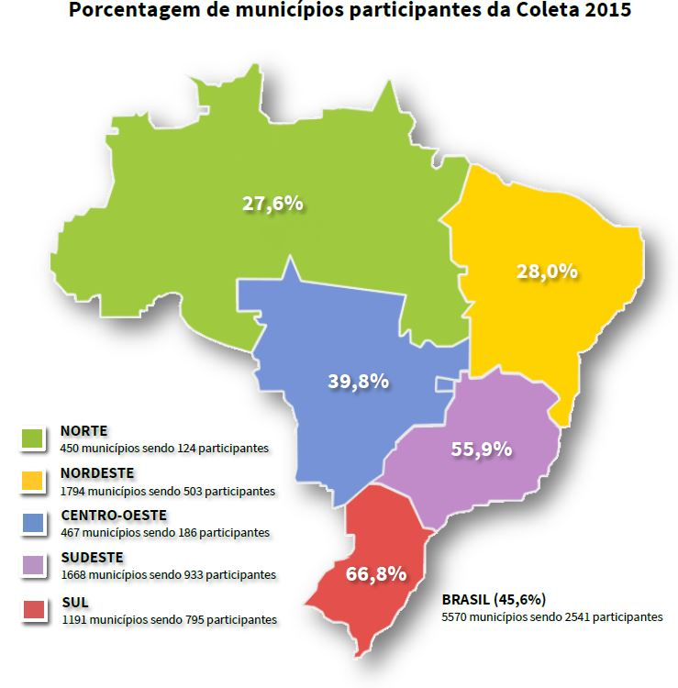
Aquisição dos dados de DMAPU do SNIS
Data base: 2015
Coleta: de outubro de 2016 a janeiro de 2017
Até o momento, ainda não divulgados
Adquiridos em versão preliminar, diretamente no Ministério das Cidades (para um trabalho anterior)
PLANILHA ELETRÔNICA
Dos 5.570 municípios do Brasil, apenas 2.541, o equivalente a 45,6% do total, prestaram as informações solicitadas

Slide 13
Especificação dos dados mais aderentes à proposta apresentada por Arend Filho (2017)
Planilha eletrônica
“colunas”
8 grupo de dados
campos de informação
dados descritivos
dados cadastrais
dados gerais
dados sobre cobranças
dados financeiros
dados de infraestrutura
dados operacionais
dados sobre gestão de risco
“Quantidade total de domicílios urbanos existentes no município”
“Existe mapeamento de áreas de risco de inundação dos cursos d'água urbanos?”
“Quantidade de domicílios sujeitos a risco de inundação”

Slide 14
Cálculo do déficit na DMAPU nas capitais e no Distrito Federal
“Existe mapeamento de áreas de risco de inundação dos cursos d'água urbanos?”
“Quantidade de domicílios sujeitos a risco de inundação”
$$D_{DMAPU}= \frac{Número de domicílios urbanos dentro da manchas de inundação}{Número total de domicílios urbanos}$$
“Quantidade total de domicílios urbanos existentes no município”

Slide 15
Cálculo do déficit na DMAPU nas capitais e no Distrito Federal
Disponibilidade de dados
3 capitais, - Macapá/AP; Manaus/AM, e Goiânia/GO, - fizeram parte do conjunto de municípios não participantes.
E, entre os participantes:
todas preencheram o campo de informação “Quantidade total de domicílios urbanos existentes no município”;
4 capitais, - Belém/PA, Teresina/PI, Vitória/ES e São Paulo/SP, - informaram “não” no preenchimento do campo informativo “Existe mapeamento de áreas de risco de inundação dos cursos d'água urbanos?”; e
o Distrito Federal e mais 15 capitais, - Boa Vista/RR, Belém/PA, Palmas/TO, São Luís/MA, Fortaleza/CE, Natal/RN, Recife/PE, Aracaju/SE, Salvador/BA, Belo Horizonte/MG, Vitória/ES, Rio de Janeiro/RJ, São Paulo/SP, Florianópolis/SC e Cuiabá/MT, - não preencheram o campo informativo “Quantidade de domicílios sujeitos a risco de inundação”.
Apenas Teresina/PI preencheu o campo informativo “Quantidade de domicílios sujeitos a risco de inundação”, mas informou “não” no preenchimento do campo informativo “Existe mapeamento de áreas de risco de inundação dos cursos d'água urbanos?”, motivo do corte desta capital
27 capitais
7 capitais

Slide 16
Cálculo do déficit na DMAPU nas capitais e no Distrito Federal
Município | UF | RI013. Quantidade de domicílios sujeitos a risco de inundação (Domicílios) | GE008. Quantidade total de domicílios urbanos existentes no município (Domicílios) | DÉFICIT
Porto Velho | RO | 30.000 | 384.548 | 7,8%
Rio Branco | AC | 30.326 | 94.184 | 32,2%
João Pessoa | PB | 8.000 | 227.177 | 3,5%
Maceió | AL | 4.280 | 280.000 | 1,5%
Curitiba | PR | 16.741 | 701.010 | 2,4%
Porto Alegre | RS | 2.000 | 508.456 | 0,4%
Campo Grande | MS | 50.000 | 296.167 | 16,9%
TOTAL |  | 141.347 | 2.491.542 | 5,7%

Slide 17
Cálculo do déficit na DMAPU nas capitais e no Distrito Federal
Questão: os dados são consistentes?
Município | UF | Domicílios Urbanos Particulares Permanentes- IBGE (2018) (Domicílios) | GE008. Quantidade total de domicílios urbanos existentes no município (Domicílios) | Aumento
Porto Velho | RO | 107.917 | 384.548 | 256,3%
Rio Branco | AC | 87.250 | 94.184 | 7,9%
João Pessoa | PB | 212.472 | 227.177 | 6,9%
Maceió | AL | 273.897 | 280.000 | 2,2%
Curitiba | PR | 575.899 | 701.010 | 21,7%
Porto Alegre | RS | 508.456 | 508.456 | 0,0%
Campo Grande | MS | 246.481 | 296.167 | 20,2%
Total |  | 2.012.372 | 2.491.542 | 23,8%

Slide 18
Avaliação crítica do resultado da etapa anterior
- Apenas 7 (26%) de um total de 27 com informações suficientes
- Apenas 2 (7%) de um total de 27 com informações suficientes e completas
Avaliação com base em mais campos de informação disponíveis no SNIS:
“O mapeamento é parcial ou integral?”; e
- Somente Rio Branco/AC e Curitiba/PR informaram a opção integral
“Qual percentual da área total do município está mapeada?”.
- “De 1% a 25%” - 3 municípios (Porto Velho/RO, Porto Alegre/RS e Campo Grande/MS)
- “De 26% a 50%” - 2 municípios (João Pessoa/PB e Maceió/AL)

Slide 19
CONCLUSÕES
Os dados preliminares da primeira edição do módulo de drenagem do SNIS têm severas limitações
Além do Distrito Federal, 18 capitais, - incluindo cidades populosas e economicamente expressivas como São Paulo/SP, Rio de Janeiro/RJ, Salvador/BA, Fortaleza/CE, Belo Horizonte/MG e Manaus/AM, - não apresentaram informações suficientes
As 7 capitais com dados suficientes apresentaram, em 2015, data da coleta, um déficit na DMAPU de 5,7%
Rio Branco/AC (32,2%) e Porto Alegre/RS (0,4%) foram os municípios com maior e menor déficit na DMAPU
No entanto, devido às limitações da base de dados utilizada, todos estes valores devem ser tomados com ressalvas

